Slide 1

如何重仓布局主升浪
5月17日8：15
刘涛
投顾执业编号:A1120619060024
基金从业编号:A20250616011746
十多年从业经验,专注实战操作研究，独创《人气战法》《黄金战法》《绝对龙头战法》，熟知散户操作心理，建立完整盈利模式，精湛的短线技术，准确把握市场热点，帮助散户们在操作中确定方向，深受全国用户喜爱！
·
·

Slide 2
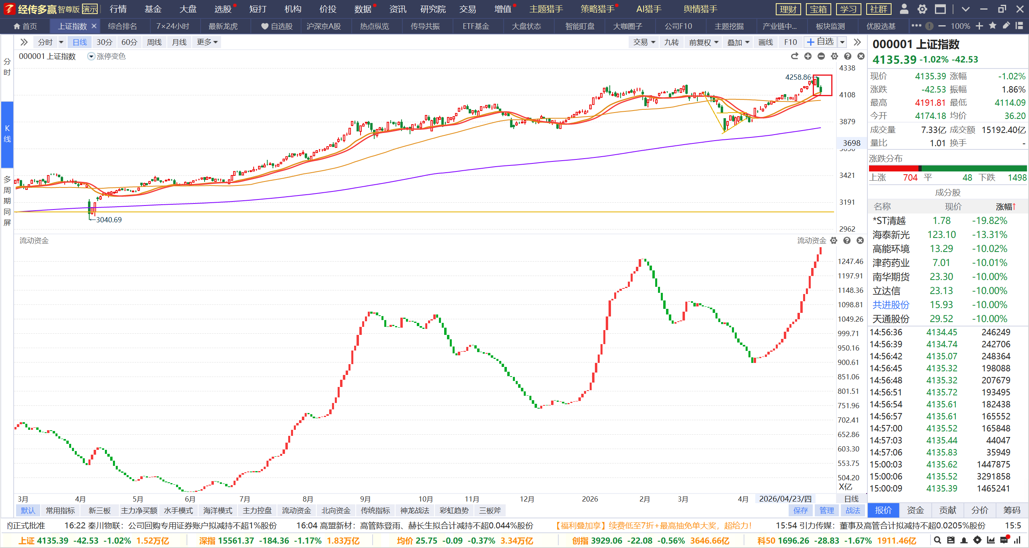
趋势不改，慢涨急跌是常态

Slide 3
从2万亿成交量到3万亿成交量
散户 + 两融主导，机构偏谨慎；资金分散、轮动快，题材杂乱、主线模糊；北向时进时出、分歧大。
2万亿
成交量
机构（公募 / 私募 / 社保）+ 北向主导，散户杠杆占比下降；资金高度聚焦硬科技 / 高景气主线（如 AI、半导体、算力），贡献 40%+ 成交增量；内外共振、一致性强
3 万亿
龙头强者恒强、小票边缘化；赚钱效应强但集中，非主线易跌；硬科技 / 高景气贡献主要涨幅。资金集中核心股
2年来市场的风格
核心公司具有超强的风险控制能力+超高的技术壁垒+具有较多订单合同+公募的集中买入。未来的A股大概就是这样，确定方向里边找核心股
我们的做法

Slide 4
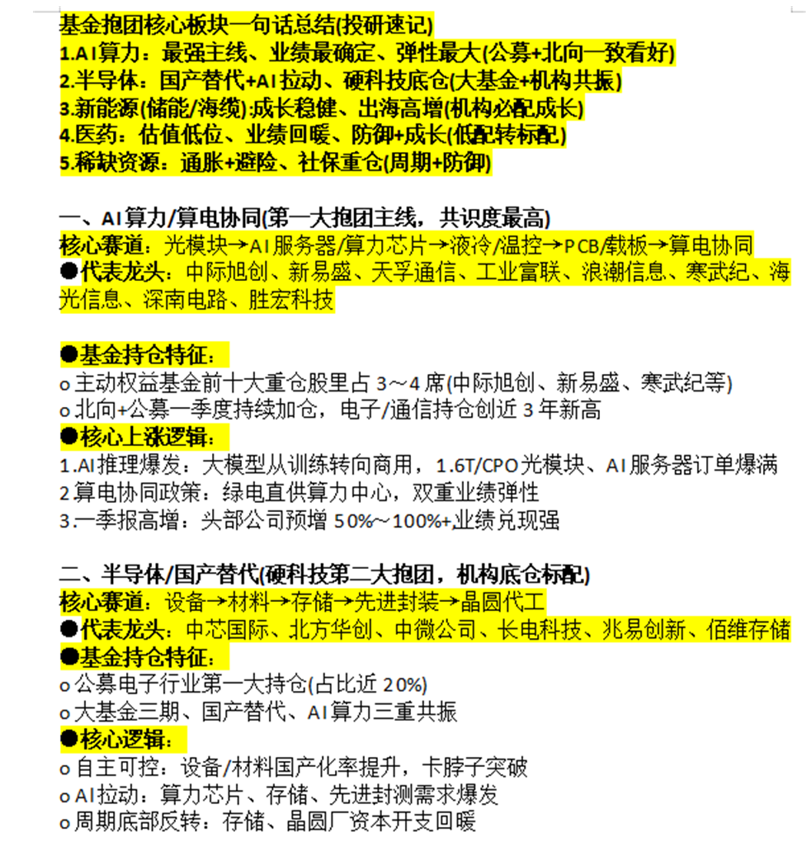
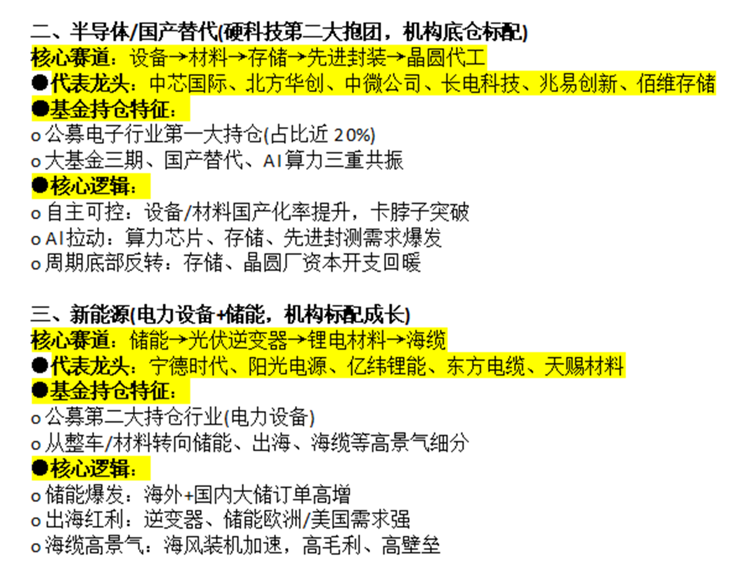
机构为王/资金轮动

Slide 5
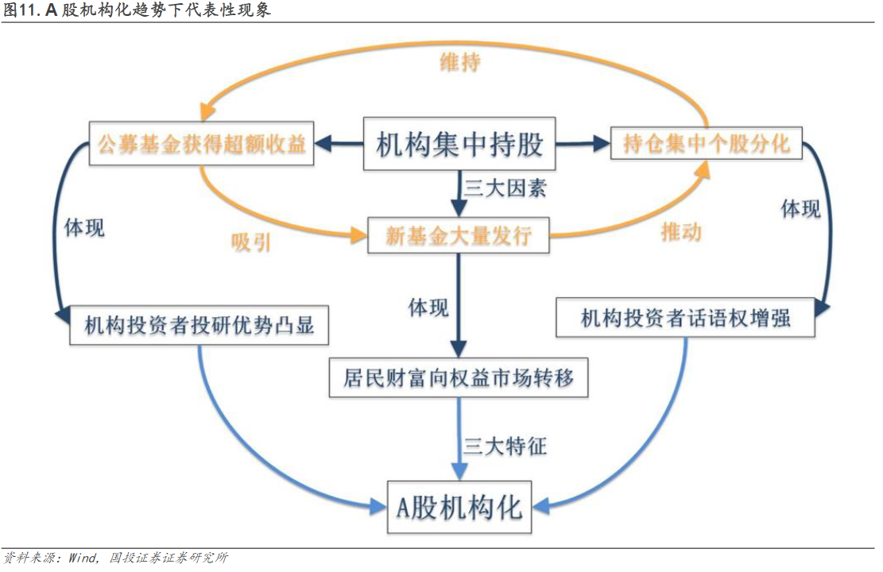
A股机构化愈加明显/散户赚钱，放弃情绪化交易

Slide 6



散户要经历的三个阶段
看山是山
新手一般三年之内都是看山是山，单纯看到什么就是什么，非黑即白，指标的执行力是最强的。只看表面不深入分析。
这是最简单的
看山依然是山
看山不是山
看透投资的本质，放下复杂的内容，建立投资体系，最简单的才是最有用的，不要被指标/情绪所束缚
经历五年以上的炒股经历，越发感觉自己最开始学习的东西，好像不是那会事，开始怀疑，变得复杂，越深入越焦虑

Slide 7
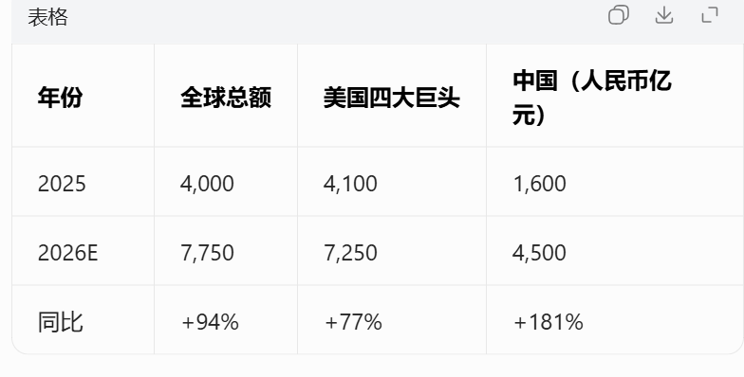
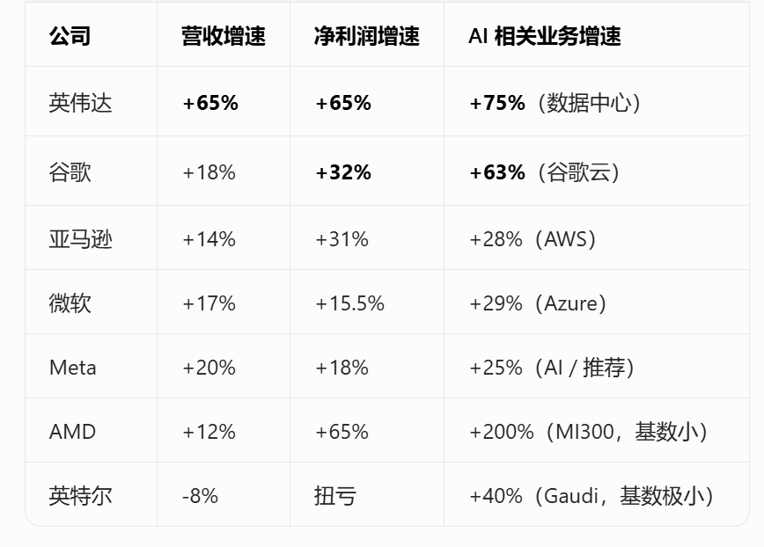
AI出现泡沫的几个现象
数字时代，算力≈农业时代的土地、工业时代的电力，是战略级生产要素 + 国家安全底座。
每投1 元算力 → 拉动3–4 元 GDP（高于传统基建 1:2.8）算力是实打实的国力和生产力，长期价值 100% 确定。

Slide 8
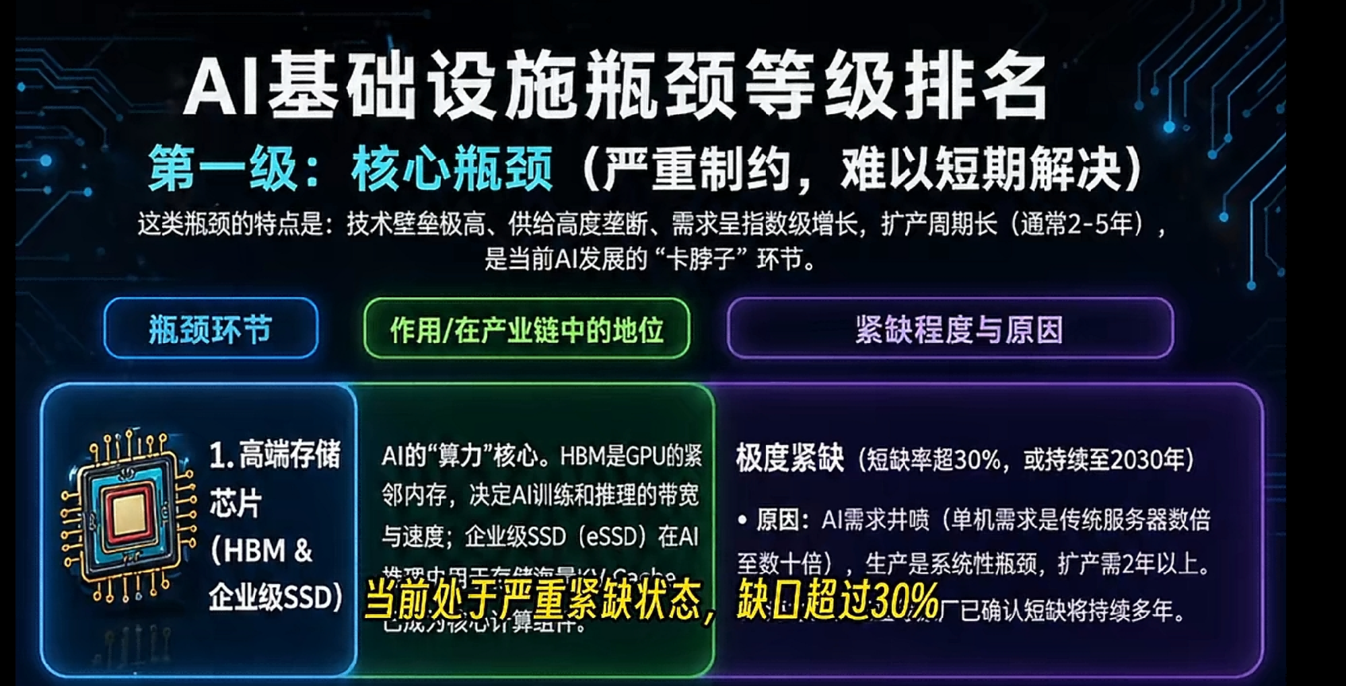
AI基础设施瓶颈等级排名第一，二级【严重紧缺】
1，存储芯片
2，功率型半导体
3，光芯片与光器件/光交换机【凌云光】
4，玻璃纤维布
5，高端MLCC【(多层陶瓷电容】
6，高端PCB与CCL (M8/M9/M10材料)
7，ABF封装基板
8，极低轮廓铜箔(HVLP4铜箔)
9，测试设备(后道测试/先进封装)
10，电力【全局性紧缺】
11，AI服务器

Slide 9
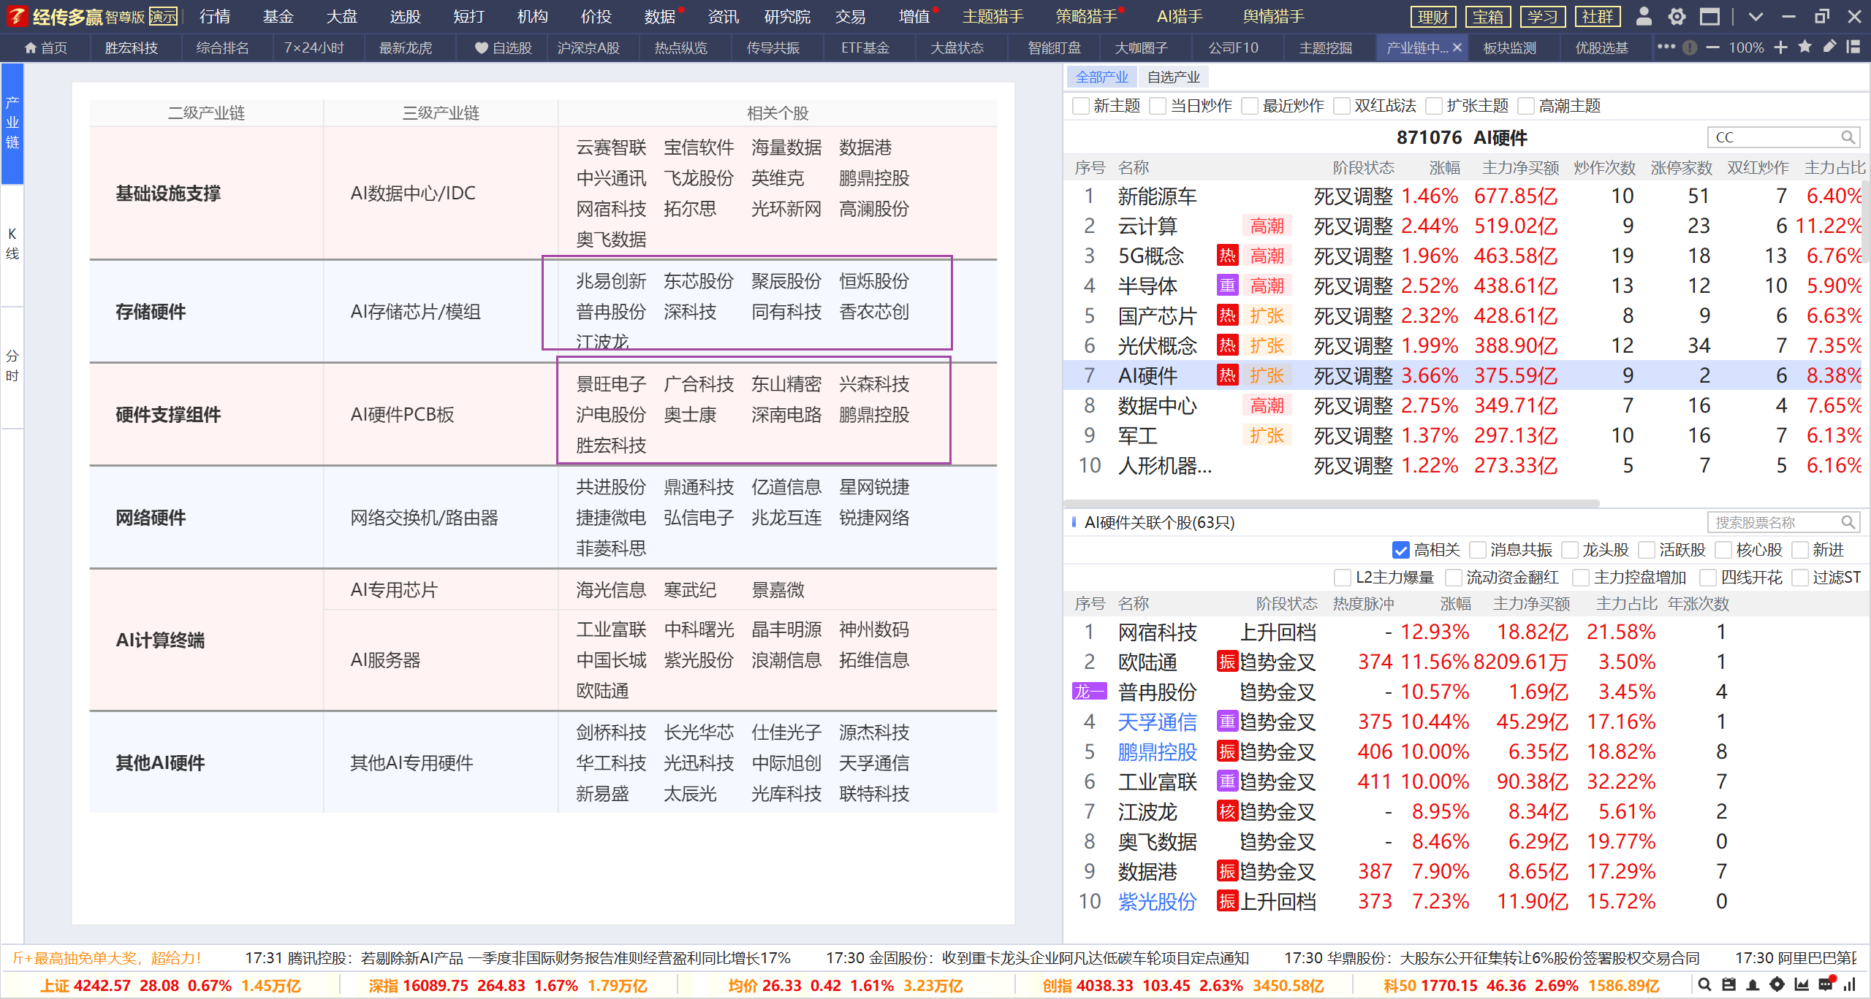
AI硬件细分核心

Slide 10
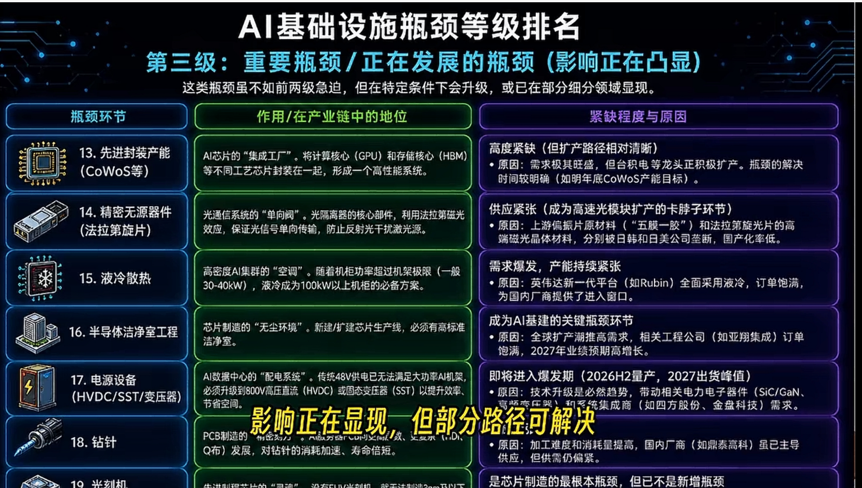
第三级，重要瓶颈突破

Slide 11
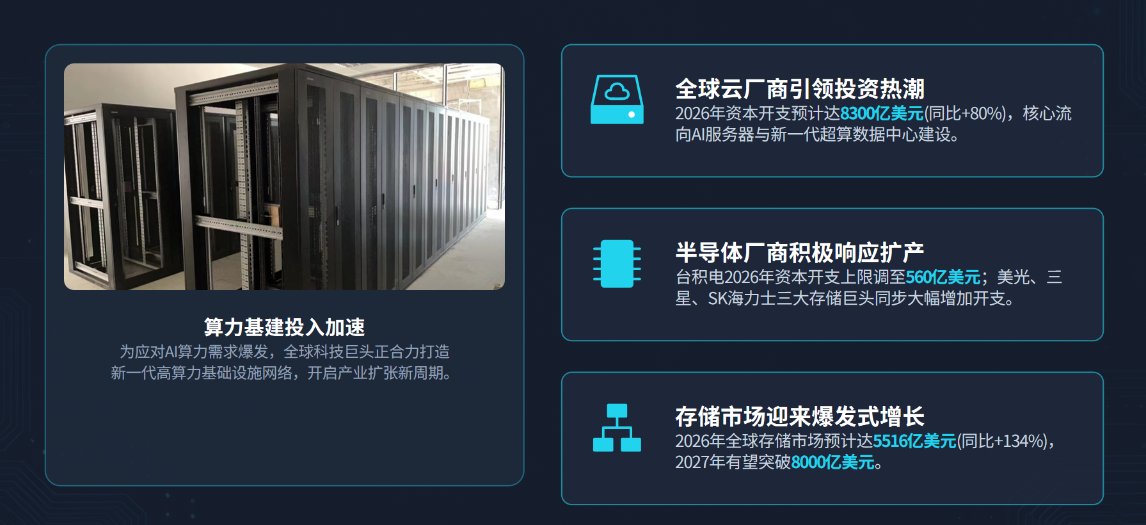
AI对半导体需求大增 ，半导体设备先行

Slide 12
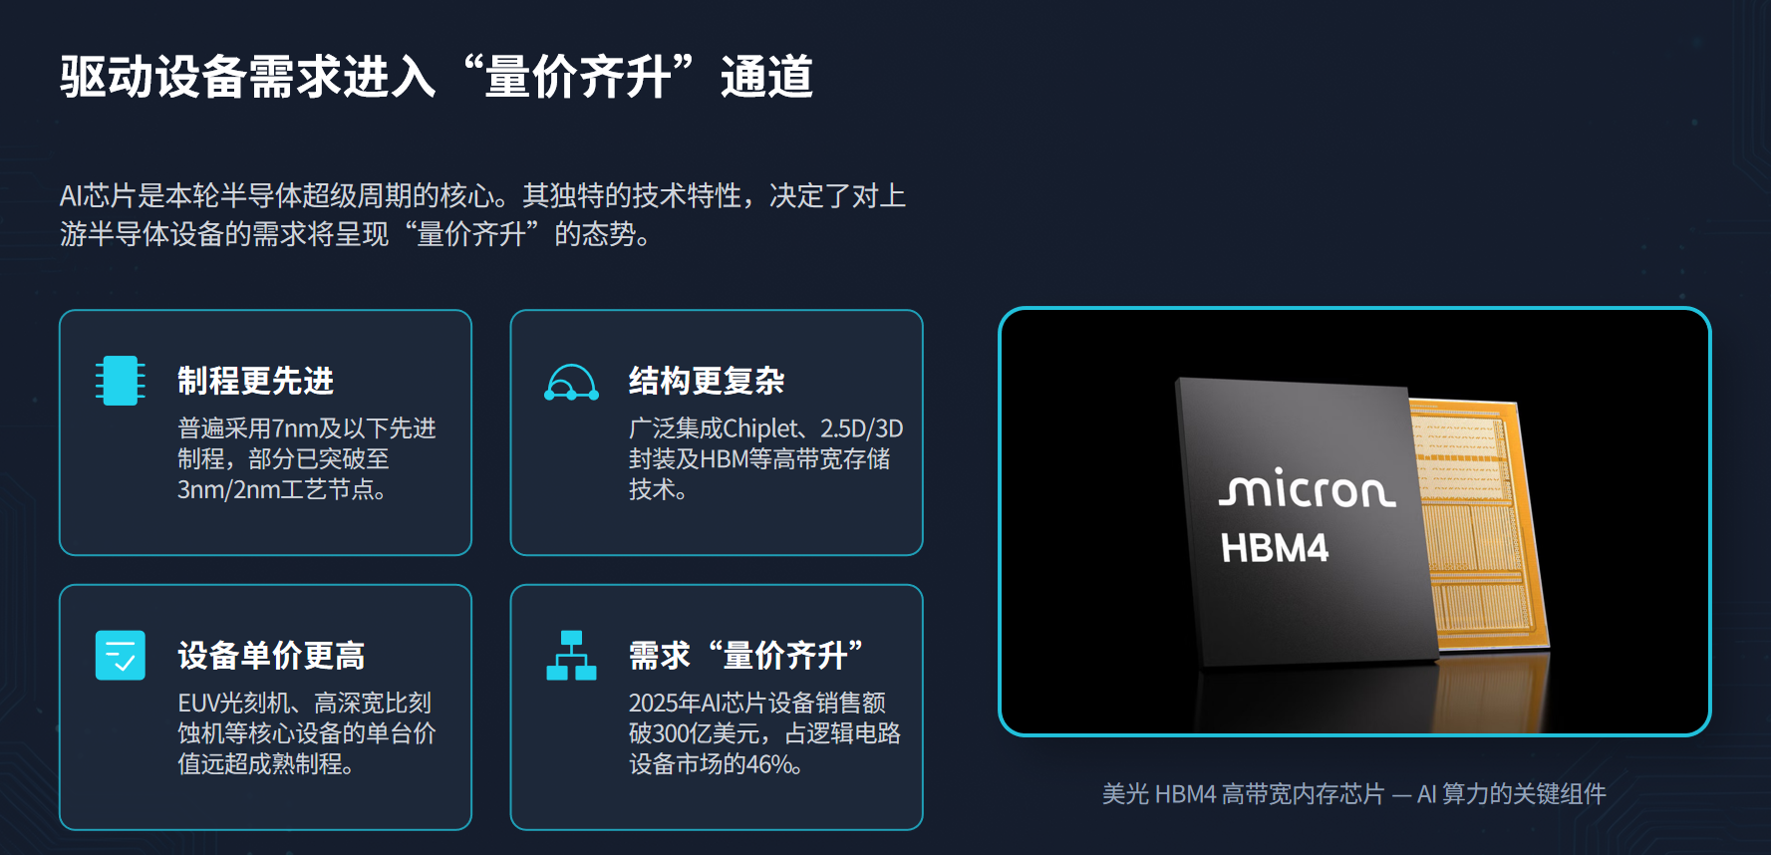
HBM需求量价齐升

Slide 13
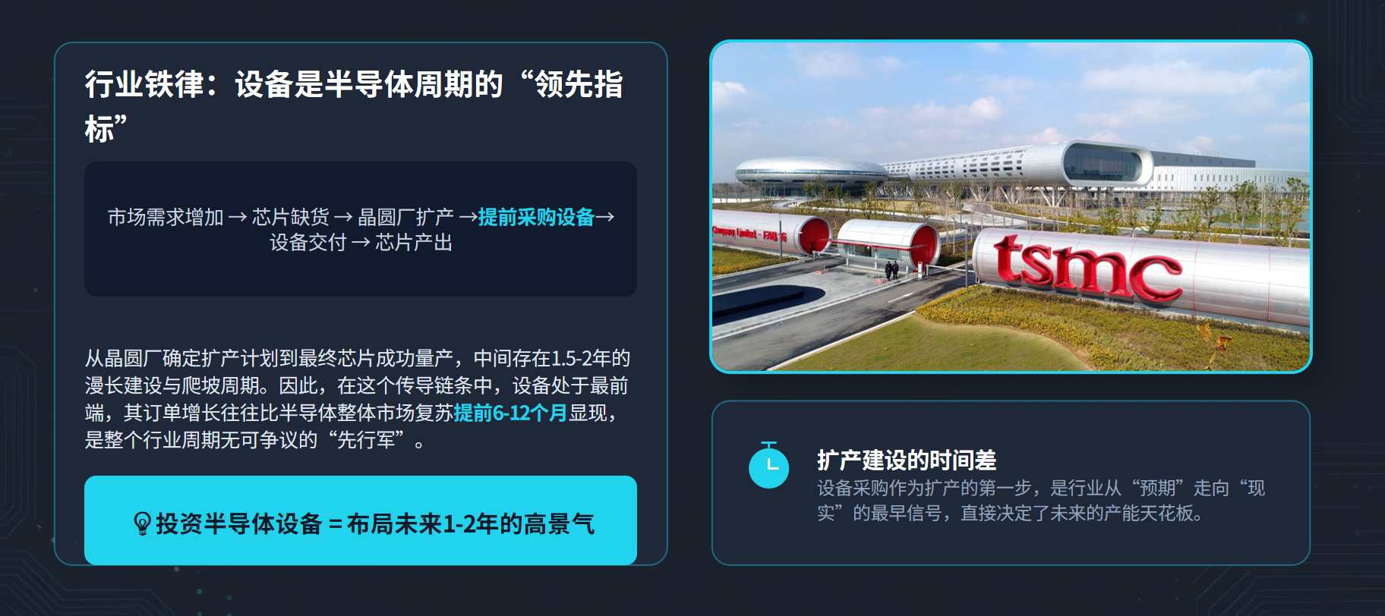
设备先行

Slide 14
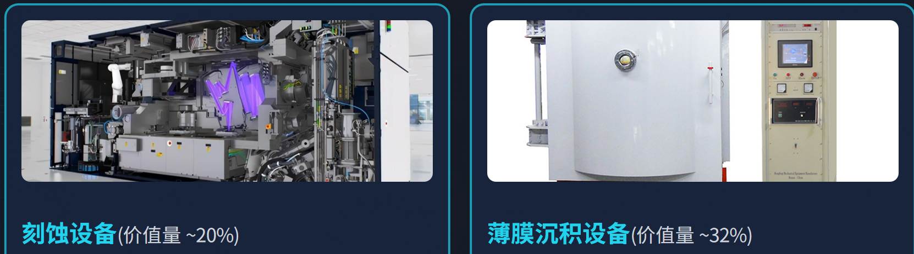
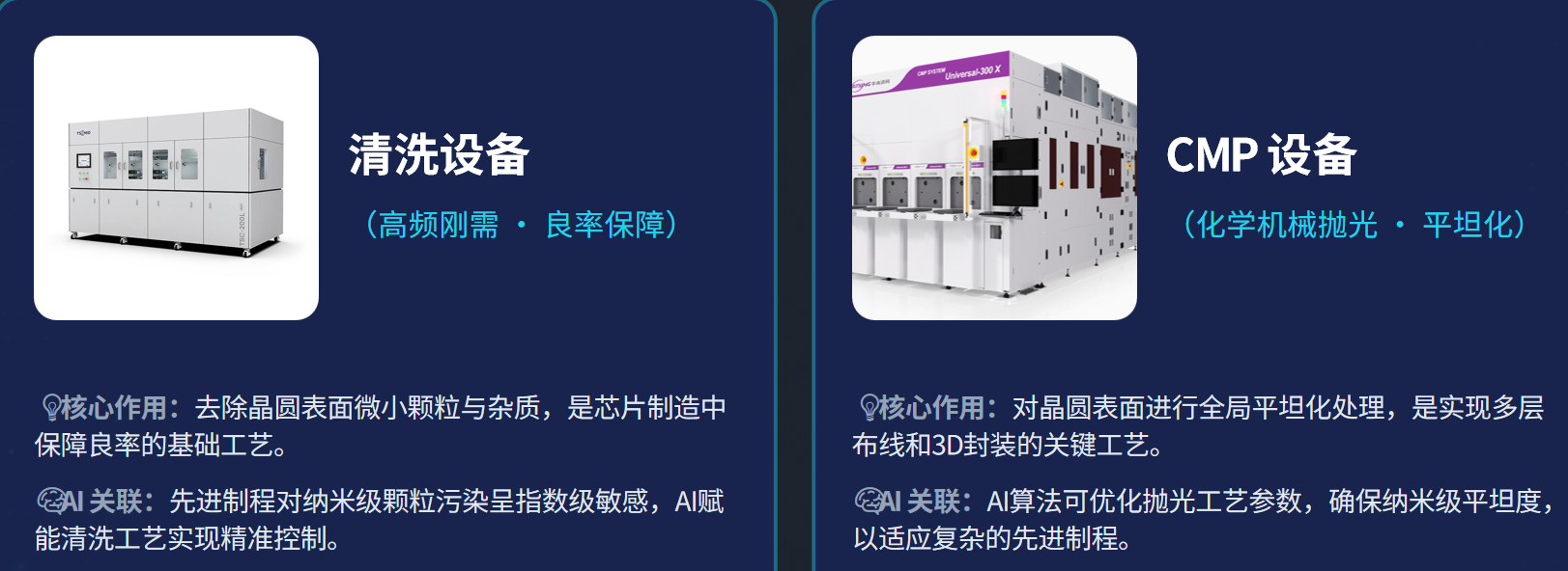
各细分领域价值量

Slide 15
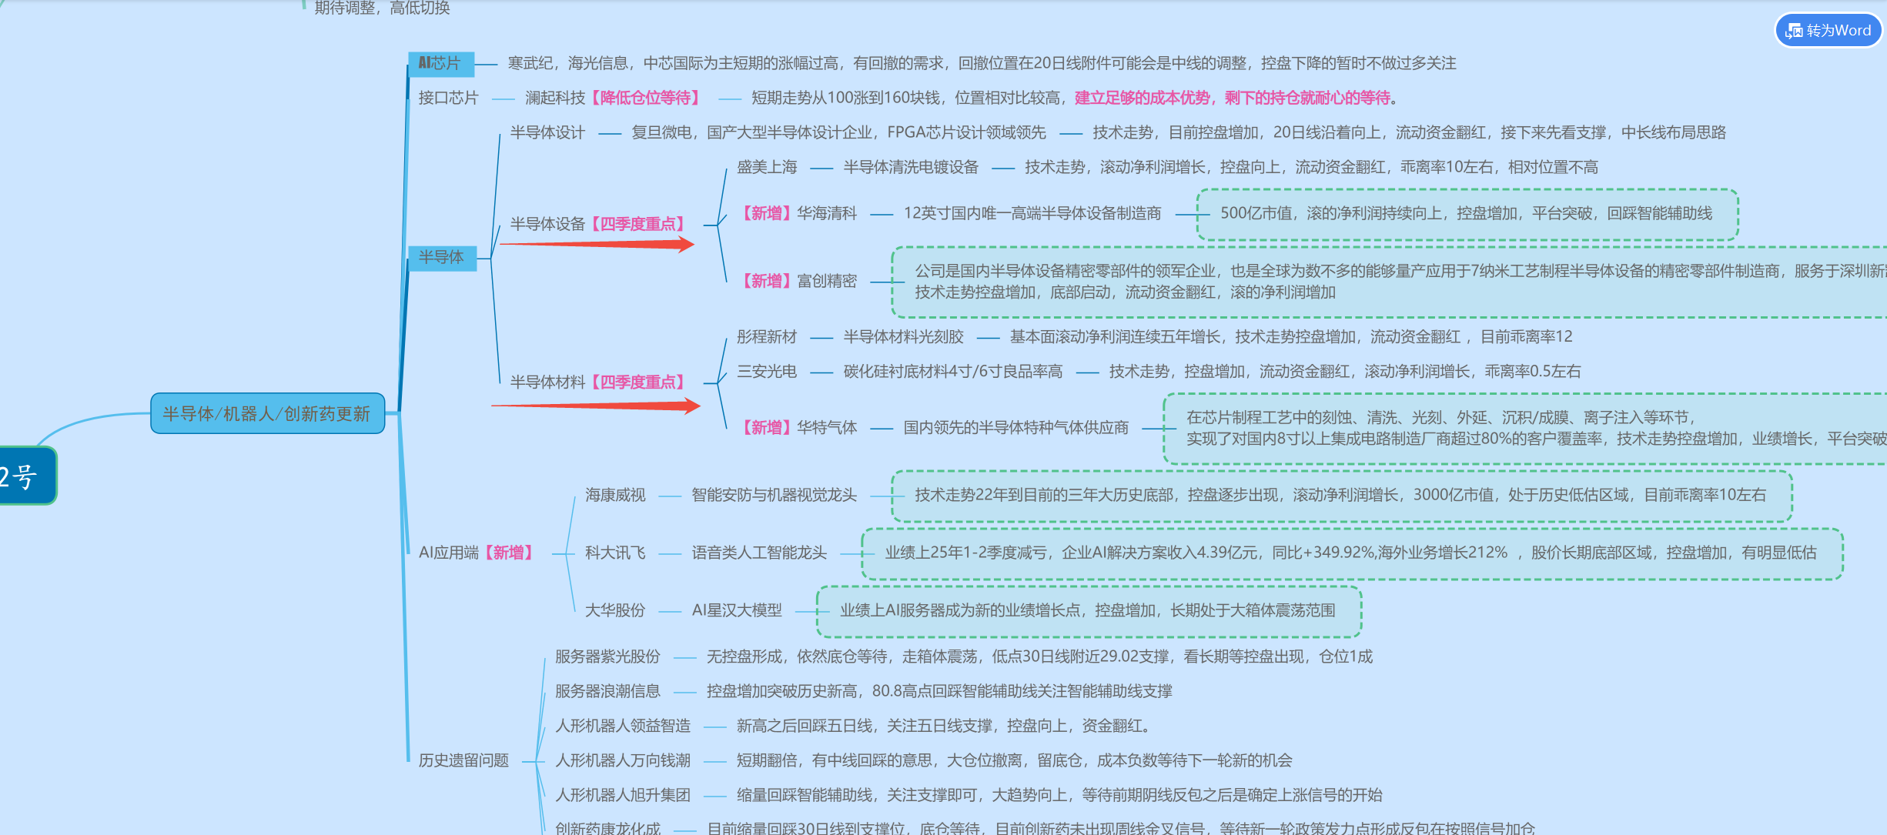
历史过往业绩不代表未来表现

Slide 16
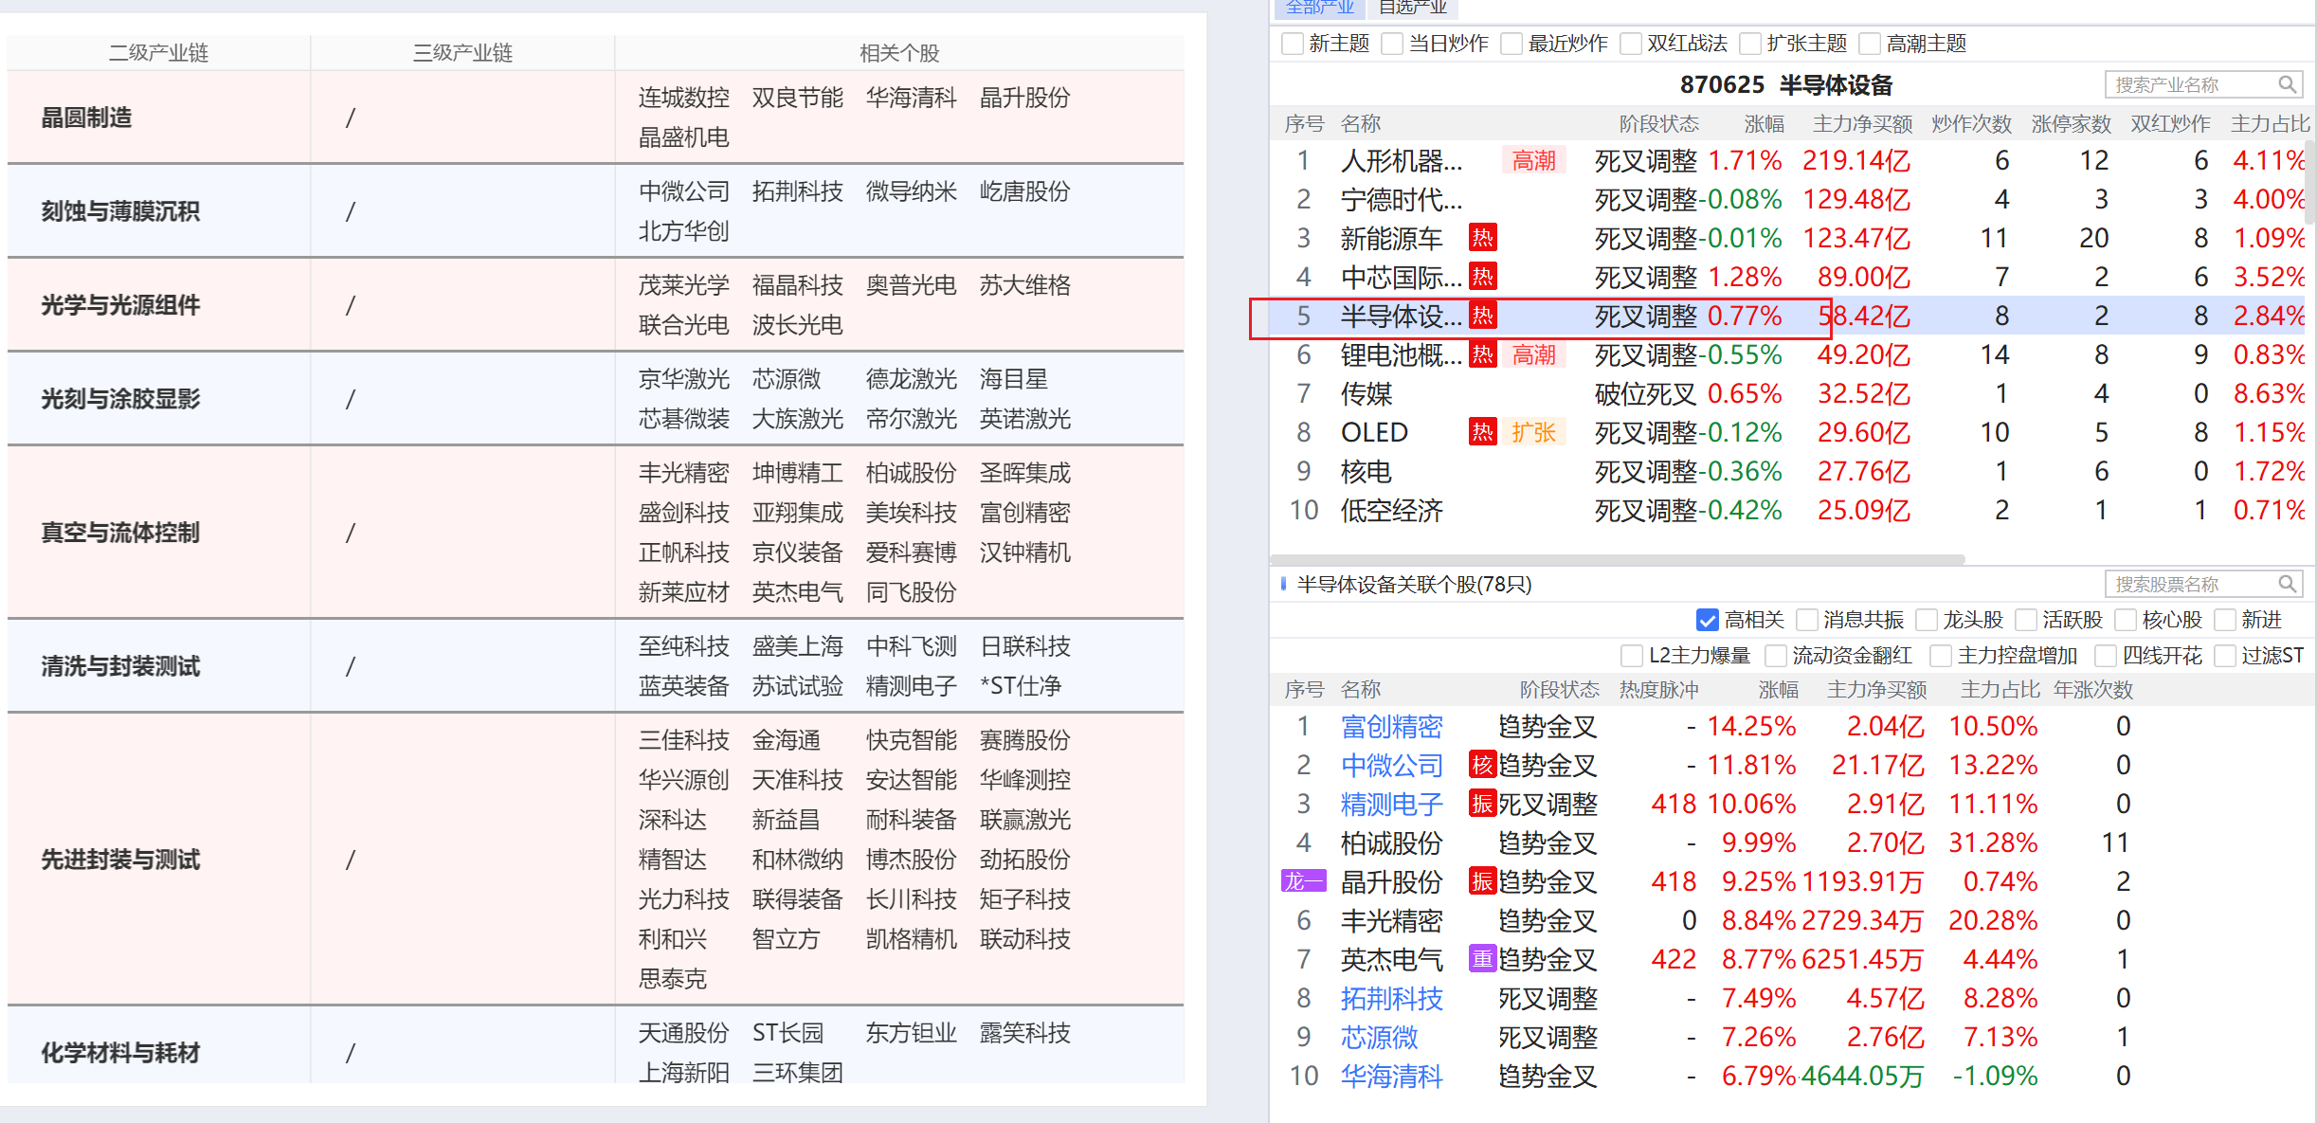
主题猎手选高关联性

Slide 17
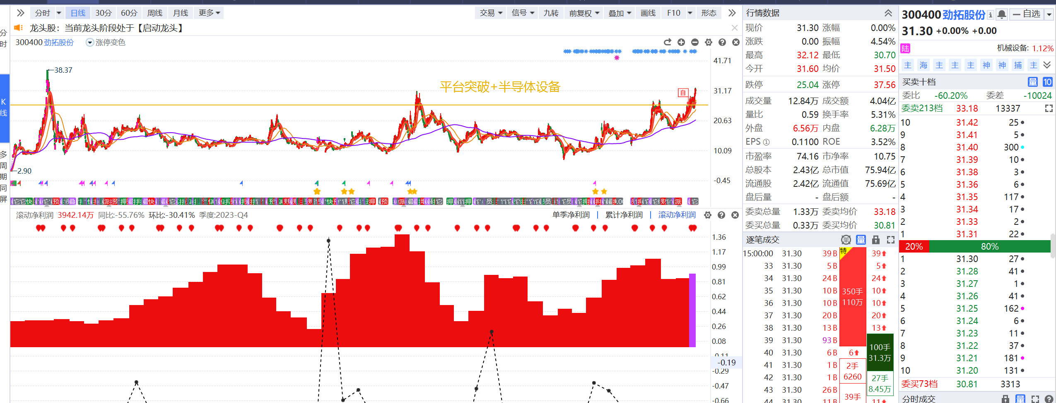
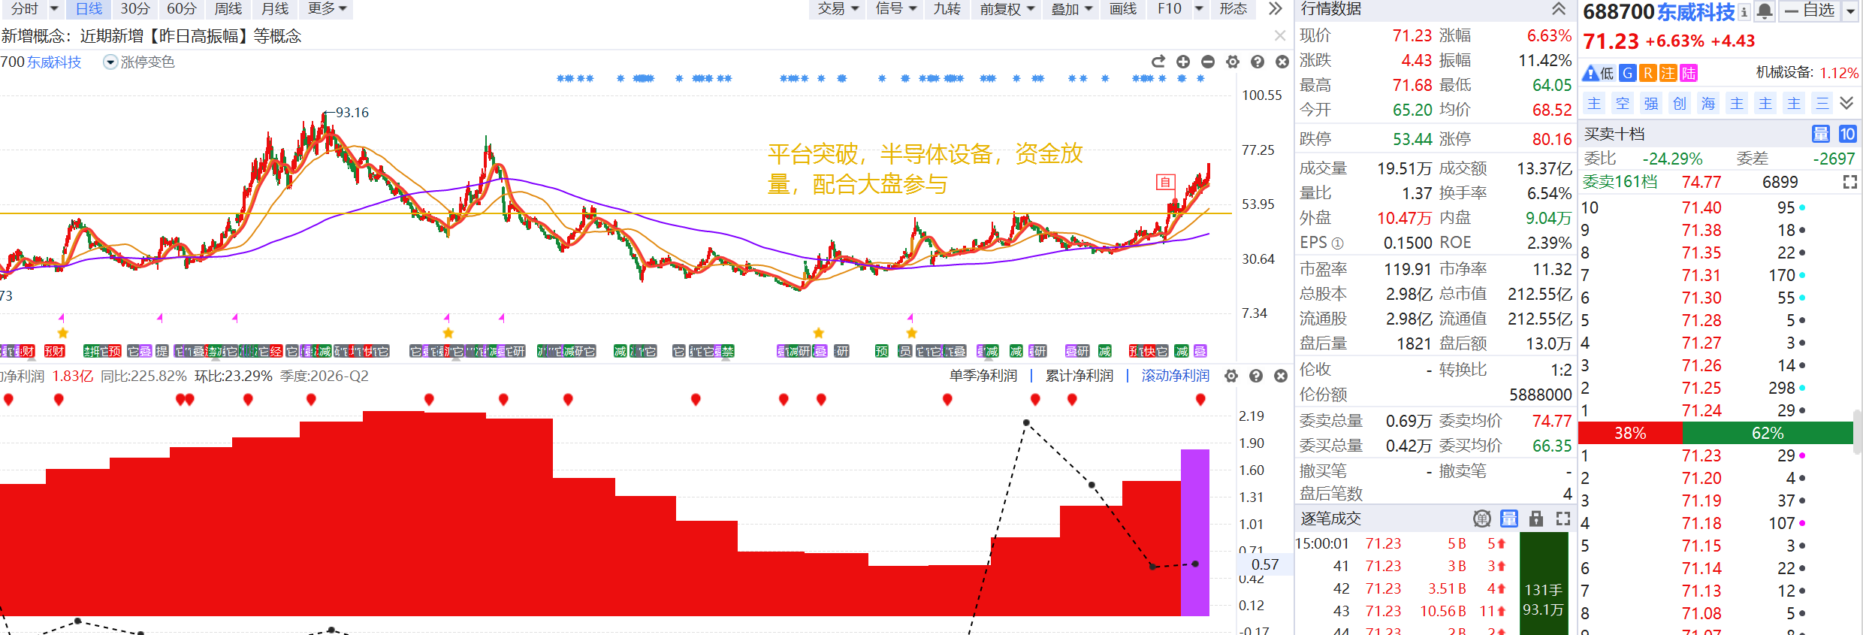
东威科技/博众精工/劲拓股份

Slide 18
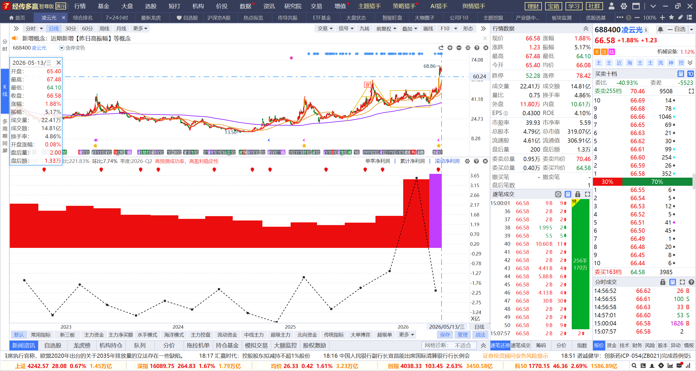
凌云光，半导体检测设备+光模块代工

Slide 19
主升浪平台突破的意义
平台横盘就是主力长时间洗盘：磨掉短线散户、不坚定持仓者；
筹码从散户手里集中到主力、机构手中；突破 = 洗盘结束，主力不愿再给低位捡筹机会，正式启动拉升
1
筹码层面
SMART
模型
5
情绪层面
2
资金层面
强势个股平台放量突破，会激活板块情绪，带动同赛道标的跟风补涨，从个股行情演变为板块行情
增量资金入场，做多共识形成
横盘时资金观望、成交量萎缩；放量平台突破代表：场外增量资金主动进场，多头彻底战胜空头，市场从 “分歧” 转为 “一致看多”。
4
空间层面
3
趋势层面
平台压力位就是前期心理天花板，有效突破 = 突破心理压力 + 技术压力，上方无密集套牢盘，股价可以无阻力向上拓展空间，容易走加速
低位平台突破：筑底完成，开启新一轮上升趋势；
中途平台突破：上涨中继，休整后二波主升开启；
突破最大意义：结束无序震荡，重新打开上行空间。

Slide 20
操作细节，按照控盘/爆量/流动资金
无控盘不持久
控盘越低仓位越轻
无爆量不突破
爆量启动，当日加仓
无资金不活跃
流动资金翻红，加大仓位

Slide 21


Slide 22


Slide 23


Slide 24
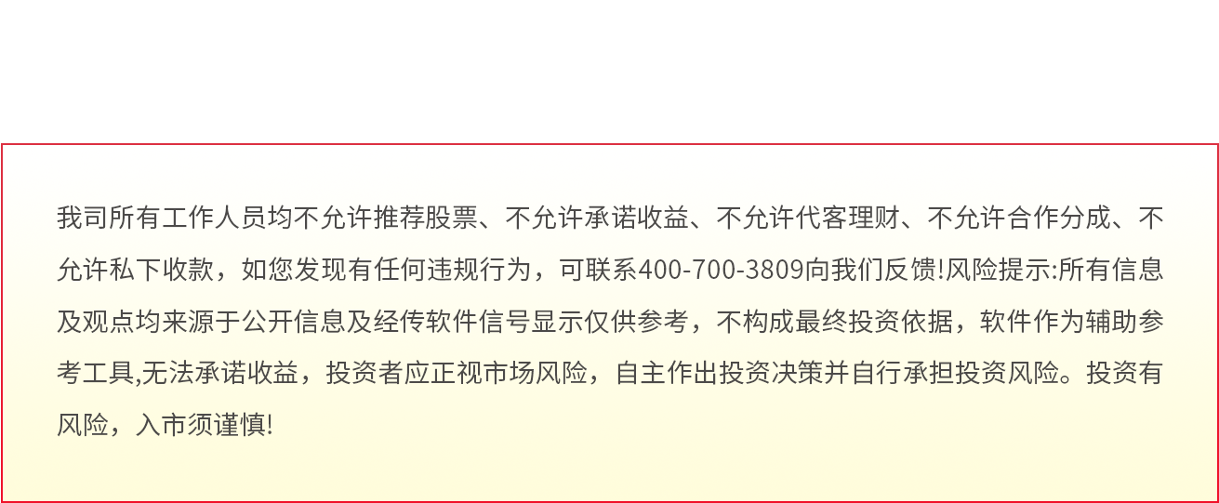
我司所有工作人员均不允许推荐股票、不允许承诺收益、不允许代客理财、不允许合作分成、不允许私下收款，如您发现有任何违规行为，可联系400-9088-988向我们反馈!风险提示:所有信息及观点均来源于公开信息及经传软件信号显示仅供参考，不构成最终投资依据，软件作为辅助参考工具,无法承诺收益，投资者应正视市场风险，自主作出投资决策并自行承担投资风险。投资有风险，入市须谨慎!

